Slide 1
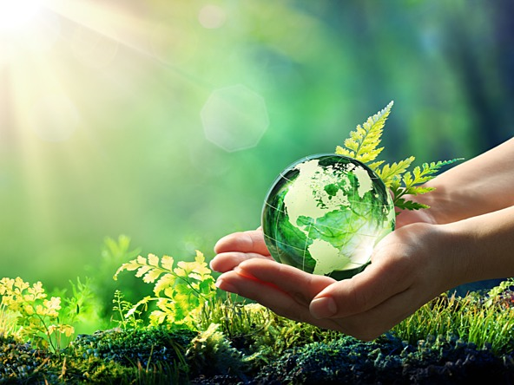
SKRBIMO ZA OKOLJE

Slide 2
Naloga:
Za to nalogo boš potreboval/a list papirja in pisalo.
Ob vsakem vprašanju preberi možne odgovore in izberi tistega, ki najbolj velja zate.
Na list papirja, ki si si ga prej pripravil/a zapiši zaporedno številko vprašanja in črko pred odgovorom, ki ga boš izbral/a.
Npr. 1. a, 2.b, 3. c, 4.a,……..
Si pripravljen/a? TRI, ŠTIRI, ZDAJ!

Slide 3
Izberi črko pred odgovorom, ki velja zate:
1. Ali ločuješ odpadke na steklo, papir, plastiko in organske odpadke?
Vedno in povsod.
Večinoma, včasih tudi pozabim.
Včasih, če se mi ravno ljubi.
č) Le, če drugi to zahtevajo.

Slide 4
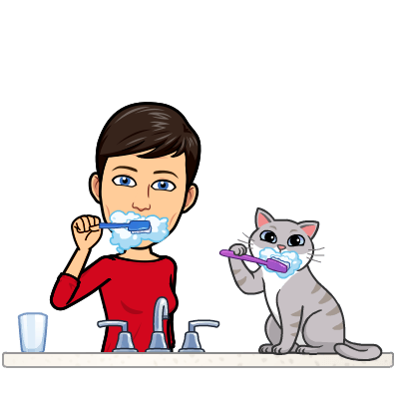
2. Ali med ščetkanjem zob zapreš vodo?
a) Vedno, na to opozarjam tudi druge.
b) Večinoma, včasih tudi pozabim.
c) Velikokrat pozabim.
č) Ne, to se mi ne zdi potrebno.

Slide 5
3. Ali izključiš televizijo, računalnik ali tablico, ko jih nehaš uporabljati?
Seveda, vedno.
Večinoma, če res ne pozabim.
Po navadi me opomnijo starši.
č) Zakaj bi jih bilo potrebno izključiti?

Slide 6
Ali lepo ravnaš s stvarmi (npr. z oblačili, s knjigami, športno opremo)?
Vsekakor.
Večinoma kar pazim nanje.
No ja, včasih tudi kaj uničim.
č) Zakaj le, saj lahko vedno dobim nove.

Slide 7
Ali mečeš odpadke v koš za smeti?
Vedno. Poberem tudi tuje odpadke.
Svoje vedno, tujih pa ne pobiram.
Da, če moj met pristane v košu.
č) Le kadar me kdo gleda.

Slide 8
V kolikšni meri spoštuješ pravila obnašanja v naseljih in naravi?
Vedno ravnam, kot velevajo pravila.
Večinoma se držim pravil.
Držim se le pravil, ki me ne omejujejo.
č) Delam, kar hočem.

Slide 9
Tako, zaključil si z vprašalnikom. Čas je da pogledava, kako skrbiš za okolje. ☺
a) Poglej svoj list papirja in preštej koliko imaš vseh odgovorov a.
b) Enako naredi še za odgovore b.
c) In še za odgovore c ter d.
Najbolje, da jih kar zapišeš:
NPR.: a – 3 c - 1
b – 2 č - 0

Slide 10
Vsak odgovor je vreden nekaj točk:
Vsak odgovor a je vreden 3 točke.
Odgovor b je vreden 2 točki.
Odgovor c je vreden 1 točko.
Odgovor č je vreden 0 točk.
Preštej število vseh točk.
Primer: Če si prej imel/a 3 odgovore a, to pomeni 3+3+3 točke = 9 točk in 2 odgovora b, to pomeni 2+2 = 4 točke. Vseh točk skupaj imaš torej 9 + 4 = 13

Slide 11
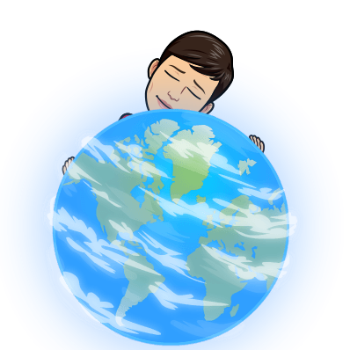
Sedaj pa poglej kateri stolpec velja zate in preberi, kako skrbiš za okolje:

